Slide 1
TEMA: “DETECCIÓN Y MITIGACIÓN DE ATAQUES DE INGENIERÍA SOCIAL TIPO PHISHING UTILIZANDO MINERÍA DE DATOS”
DEPARTAMENTO DE CIENCIAS DE LA COMPUTACIÓN
CARRERA DE INGENIERÍA DE SISTEMAS E INFORMÁTICA
TRABAJO DE TITULACIÓN, PREVIO A LA OBTENCIÓN DEL TÍTULO DE INGENIERO DE SISTEMAS E INFORMÁTICA
AUTOR: Rosero gomezcoello Johanna mishell
DIRECTOR: FUERTES DÍAZ WALTER MARCELO, PH.D.
diciembre - 2020

Slide 2
Motivación y Contexto
Marco Teórico
Diseño e Implementación del modelo de detección
Evaluación de resultados
Conclusiones y Recomendaciones
AGENDA

Slide 3
ANTECEDENTES
Motivación y Contexto
Marco Teórico
Diseño e Implementación del modelo
Evaluación de resultados
Conclusiones y Recomendaciones
Crecimiento de la ciberdelincuencia
Crecimiento del Internet
Ataques de Ingeniería Social
Envío y recepción de correos electrónicos

Slide 4
Motivación y Contexto
Marco Teórico
Diseño e Implementación del modelo
Evaluación de resultados
Conclusiones y Recomendaciones
Formulación del Problema
Según la DBIR el phishing es la principal amenaza
Amenaza común existente durante los últimos 20 años
Se efectuó por correo o servicio de mensajería

Slide 5
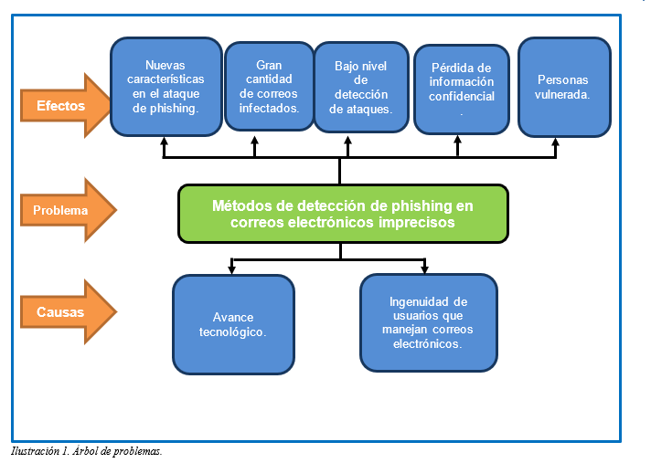
Motivación y Contexto
Marco Teórico
Diseño e Implementación del modelo
Evaluación de resultados
Conclusiones y Recomendaciones
Formulación del Problema

Slide 6
Objetivos
Motivación y Contexto
Marco Teórico
Diseño e Implementación del modelo
Evaluación de resultados
Conclusiones y Recomendaciones
Objetivo General.
Diseñar e implementar, un modelo de precisión para detectar y mitigar Phishing en correos electrónicos utilizando técnicas actuales de minería de datos para aumentar el nivel de seguridad de los correos electrónicos.
Objetivos Específicos.
Investigar las técnicas, métodos y herramientas actuales de minería de datos empleados para la detección y mitigación de Phishing.
Identificar las características de correos infectados que hacen que el ataque de Phishing sea exitoso.
Diseñar e implementar un modelo de detección de Phishing a través de minería de datos.
Evaluar el modelo diseñado, mediante pruebas en un ambiente controlado, donde se pueda observar el comportamiento del modelo e identificar la cantidad de correos infectados con Phishing que son detectados.

Slide 7
Motivación y Contexto
Marco Teórico
Diseño e Implementación del UTM
Evaluación de resultados
Conclusiones y Recomendaciones
Justificación
El proyecto se justificó pues siguen incrementando los ataques de Ingeniería Social (Phishing) utilizando el correo electrónico.
Se extrajeron ejemplos de enlaces y correos verificados contaminados de fuentes de listas negras de correos, para caracterizar e identificar los correos infectados con Phishing..
El análisis de los mismos es un proceso que se automatizó con algoritmos de minería de datos para obtener un dataset que se procesó hasta contar con características suficientes para la detección de Phishing en correo electrónico.
Como fuente primaria de información, se utilizarán las bases de datos descargables de PhishTank, Monkey y Enron.

Slide 8
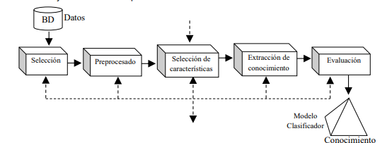
Motivación y Contexto
Marco Teórico
Diseño e Implementación del modelo
Evaluación de resultados
Conclusiones y Recomendaciones
Marco teórico
Minería de datos
Proceso de extracción de información y patrones de comportamiento que permanecen ocultos entre grandes cantidades de información

Slide 9
Motivación y Contexto
Marco Teórico
Diseño e Implementación del modelo
Evaluación de resultados
Conclusiones y Recomendaciones
Marco teórico
Python: Es un lenguaje de programación multiplataforma y multiparadigma, que sobresale por su código de programación legible y limpio. Python es el lenguaje indicado para trabajar con grandes volúmenes de datos, permite la extracción y procesamiento de los datos.
Twilio: Es una librería auxiliar de Twilio en Python, que permite la conexión de la API desde la aplicación desarrollada con el lenguaje Python

Slide 10
Motivación y Contexto
Marco Teórico
Diseño e Implementación del modelo
Evaluación de resultados
Conclusiones y Recomendaciones
Solución
Diseño e implementación de un modelo de detección de phishing en correos electrónicos

Slide 11
Motivación y Contexto
Marco Teórico
Diseño e Implementación del modelo
Evaluación de resultados
Conclusiones y Recomendaciones
Metodología CRISP-DM
Comprensión del negocio;
Comprensión de datos;
Preparación de datos;
Modelado;
Evaluación;
Desarrollo.

Slide 12
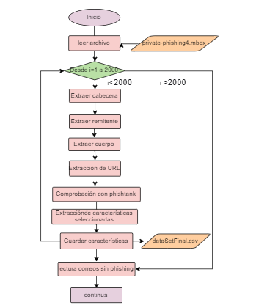
Construcción del Dataset
Motivación y Contexto
Marco Teórico
Diseño e Implementación del modelo
Evaluación de resultados
Conclusiones y Recomendaciones
Se procede con la lectura del archivo private-phishing4.mbox. Este archivo contiene 2000 correos electrónicos sin phishing.

Slide 13
Construcción del Dataset
Motivación y Contexto
Marco Teórico
Diseño e Implementación del modelo
Evaluación de resultados
Conclusiones y Recomendaciones
Se procede con la lectura del archivo enron.mbox. Este archivo contiene 2000 correos electrónicos sin phishing

Slide 14
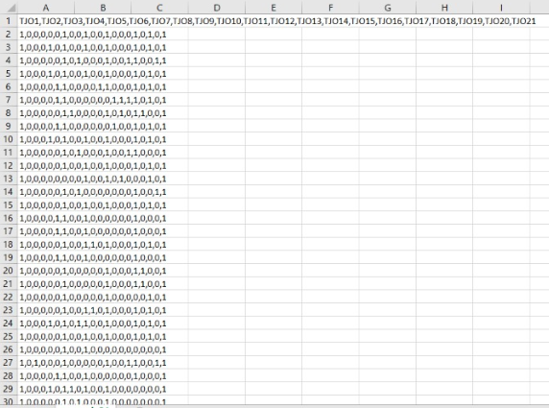
Construcción del Dataset
Motivación y Contexto
Marco Teórico
Diseño e Implementación del modelo
Evaluación de resultados
Conclusiones y Recomendaciones
El dataset que se genera, crea 25 columnas de las cuales las primeras 24 representan a las características definidas, y la columna 25 identifica que correos son Phishing y cuáles no, representadas con un “1” o “0” respectivamente

Slide 15
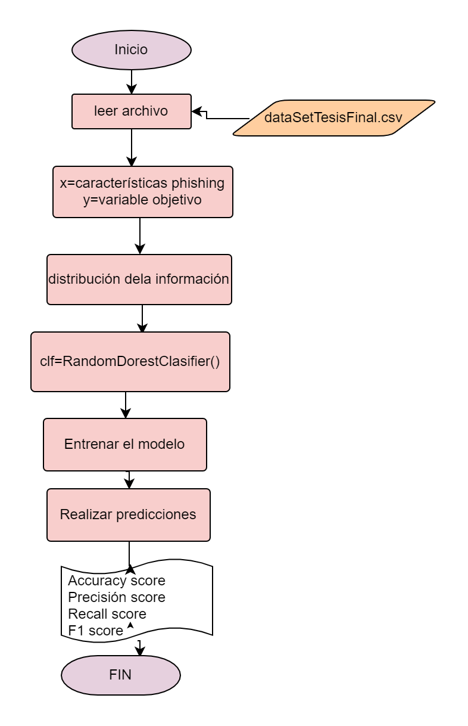
Ggeneración del modelo predictivo
Motivación y Contexto
Marco Teórico
Diseño e Implementación del modelo
Evaluación de resultados
Conclusiones y Recomendaciones
Se asigna a “x” las 24 características de Phishing y a “y” la variable objetivo, que define si la caracterización pertenece a un correo con Phishing o no Phishing.

Slide 16
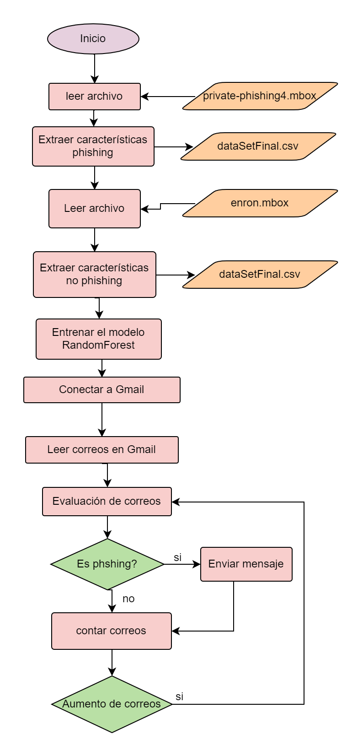
Diagrama de flujo del modelo
Motivación y Contexto
Marco Teórico
Diseño e Implementación del modelo
Evaluación de resultados
Conclusiones y Recomendaciones
Se divide el porcentaje de datos para entrenamiento y pruebas, siento el 80% de datos para entrenamiento y el 20% para prueba, esto se lo realiza mediante la declaración de la variable random_state=1.

Slide 17
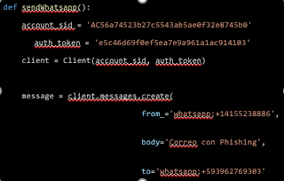
Envío de notificación
Motivación y Contexto
Marco Teórico
Diseño e Implementación del modelo
Evaluación de resultados
Conclusiones y Recomendaciones
Se realizó la conexión de Python con WhatsApp, mediante la librería Twilio, que es una API encargada de generar un token, Id y número telefónico que son los que permiten vincular el código con WhatsApp y enviar mensajes
VIDEO

Slide 18
EVALUACIÓN DE RESULTADOS
Motivación y Contexto
Marco Teórico
Diseño e Implementación del modelo
Evaluación de resultados
Conclusiones y Recomendaciones
Entrenamiento del modelo
Los datos para el entrenamiento representan el 80% del total de los datos obtenidos en el dataset. El total es de 3375 correos electrónicos

Slide 19
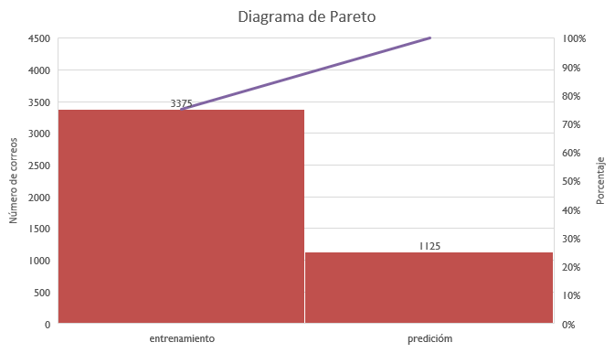
EVALUACIÓN DE RESULTADOS
Motivación y Contexto
Marco Teórico
Diseño e Implementación del modelo
Evaluación de resultados
Conclusiones y Recomendaciones
Distribución de datos
Se utilizó la teoría de Pareto para la distribución de los datos, determinando el 80% para aprendizaje y el 20% para pruebas

Slide 20
EVALUACIÓN DE RESULTADOS
Motivación y Contexto
Marco Teórico
Diseño e Implementación del modelo
Evaluación de resultados
Conclusiones y Recomendaciones
Distribución de datos
En el entrenamiento la información debe ser mayor tamaño , debido a al número de características relacionadas al objetivo.

Slide 21
EVALUACIÓN DE RESULTADOS
Motivación y Contexto
Marco Teórico
Diseño e Implementación del modelo
Evaluación de resultados
Conclusiones y Recomendaciones
Predicción del modelo
Vvariables determinadas en la predicción del modelo,sirven como parámetros para el desarrollo de métricas de evaluación.

Slide 22
EVALUACIÓN DE RESULTADOS
Motivación y Contexto
Marco Teórico
Diseño e Implementación del modelo
Evaluación de resultados
Conclusiones y Recomendaciones
Pruebas de desempeño RandomForest
$$Accuracy=\frac{VP+VN}{VP+VN+FP+FN}$$
$$Accuracy=97,6\%$$
$precision=\frac{VP}{VP+FP}$
$$precision=96.8\%$$
$F1 score=\frac{PRECISION SCORE∗RECALL SCORE}{PRECISION SCORE+RECALL SCORE}$ *2
$F1 score=$97,28%
$recall=\frac{VP}{VP+FN}$
$$recall=97.77\%$$
$ER=\frac{FN+FP}{VN+FN+FP+VP}$ $ER=$2,4%

Slide 23
EVALUACIÓN DE RESULTADOS
Motivación y Contexto
Marco Teórico
Diseño e Implementación del modelo
Evaluación de resultados
Conclusiones y Recomendaciones
Pruebas de desempeño RandomForest
Valores obtenidos con la precisión del modelo y permite realizar el calculo de las métricas.

Slide 24
EVALUACIÓN DE RESULTADOS
Motivación y Contexto
Marco Teórico
Diseño e Implementación del modelo
Evaluación de resultados
Conclusiones y Recomendaciones
Aaplicación del modelo
Se creó un ambiente controlado en Gmail donde se generaron 55 correos con phishing y se enviaron 46 correos normales.

Slide 25
EVALUACIÓN DE RESULTADOS
Motivación y Contexto
Marco Teórico
Diseño e Implementación del modelo
Evaluación de resultados
Conclusiones y Recomendaciones
Comparación con otros modelos

Slide 26
EVALUACIÓN DE RESULTADOS
Motivación y Contexto
Marco Teórico
Diseño e Implementación del modelo
Evaluación de resultados
Conclusiones y Recomendaciones
Mediante los porcentajes obtenidos en las métricas se visualiza que RandomForest tiene una mejor precisión.

Slide 27
Motivación y Contexto
Marco Teórico
Diseño e Implementación del modelo
Evaluación de resultados
Conclusiones y Recomendaciones
Conclusiones
Para la selección correcta de las características, que definen si un correo es legítimo o no, se necesita en primera instancia partir de una revisión sistemática de varios estudios primarios que hayan caracterizado la presencia del phishing en un correo electrónico.
La aplicación de la metodología CRISP-DM, facilitó el diseño e implementación del modelo.
Python es un lenguaje de programación de alto nivel y código abierto, con una basta cantidad de librerías, herramientas y funciones que permiten desarrollar todo tipo de aplicaciones.

Slide 28
Motivación y Contexto
Marco Teórico
Diseño e Implementación del modelo
Evaluación de resultados
Conclusiones y Recomendaciones
Conclusiones
Se pudo concluir RandomForest es el modelo que permite obtener mayor precisión al momento de categorizar y predecir un correo electrónico, debido a que este modelo tiene un grado más alto de complejidad con respecto al aprendizaje.
El porcentaje de precisión del modelo, depende de la correcta selección de características, así como la cantidad de datos utilizados durante el entrenamiento y predicción.
Al aplicar el modelo en el ambiente controlado en la plataforma de Gmail, que contiene tanto correos reales, como correos simulados con phishing, se observa que el porcentaje de precisión disminuye.

Slide 29
Motivación y Contexto
Marco Teórico
Diseño e Implementación del modelo
Evaluación de resultados
Conclusiones y Recomendaciones
Recomendaciones
Se recomienda realizar un constante análisis de correos con phishing para determinar características nuevas o que no se hayan tomado en cuenta durante la generación de este modelo y así mejorar el dataset de entrenamiento.
Para le selección adecuada de la herramienta de minería de datos, se recomienda en primer lugar hacer una revisión sistemática de la literatura, y así tener una guía de que modelos según sus funcionamiento pueden ayudar a cumplir el objetivo planteado.
Para proyectos futuros que partan de este modelo, se recomienda la aplicación de Inteligencia Artificial para automatizar de manera efectiva cada uno del proceso.

Slide 30
DEPARTAMENTO DE CIENCIAS DE LA COMPUTACIÓN
CARRERA DE INGENIERÍA DE SISTEMAS E INFORMÁTICA
TRABAJO DE TITULACIÓN, PREVIO A LA OBTENCIÓN DEL TÍTULO DE INGENIERO DE SISTEMAS E INFORMÁTICA
TEMA: “DETECCIÓN Y MITIGACIÓN DE ATAQUES DE INGENIERÍA SOCIAL TIPO PHISHING UTILIZANDO MINERÍA DE DATOS”
Muchas gracias
AUTOR: Rosero Gomezcoello Johanna Mishell
DIRECTOR: FUERTES DÍAZ WALTER MARCELO, PH.D.
Diciembre - 2020

